Slide 1

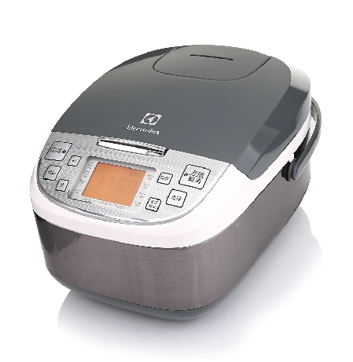

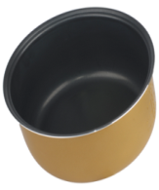
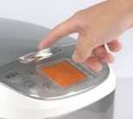

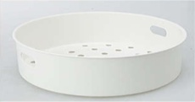
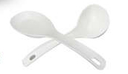


订购品，尚有部分库存。
出完库存不再备货，再订货需起订量
EGRC350
液晶微电脑电饭煲
市场零售价：1388.00
批发价：408.00
产品参数：860W 4L
产品尺寸： 43×31.2×23.6cm
装箱明细：2pcs/箱
功能简介：
·微电脑控制火力，温度控制精准，能效更高，
煮出来的米饭松软可口
·简易式菜单按键，可轻松完成多项烹饪功能。
·采用立体加热技术，特制的弧形厚釜内胆和
弧形加热盘，配上锅身和顶盖的加热件，加热
的位置不限于内锅底部，达到内锅中的米饭都
能全方位地加热。
·超厚内胆，加热更有效。
·微电脑控制，具有精煮、快煮、蛋糕、煮粥、
煲汤、慢炖、小米量、再加热，用保温等功能。
·可拆式蒸汽阀，方便拆洗。
·缓冲式开盖，设计更贴心。
高强度不粘锅
双喷内胆工艺
丰富配件，烹饪更容易
超厚不粘锅内胆，坚固耐用，易清洗。
按压开关，人性化设计
可拆卸超大蒸汽盖和内盖，便于清洗。
时尚彩钢设计
内胆外壁独特金色涂层，受热更均匀，保温时间更长。
轻轻一按，盖子自动开启。
配有蒸笼、汤勺、饭勺，可以烹饪出各种不同美味佳肴。
彩色不锈钢材质，工艺精湛，突显视觉享受，易于清洁。

